Slide 1
Всеукраїнський місячнмк шкільних бібліотек “Бібліотека Нової української школи- простір для освітніх можливостей кожного учня”
Підготувала завідуюча бібліотекою
Таран Марія Миколаївна
КЗ “Лиманська ЗОШ І-ІІІ ст.”

Slide 2
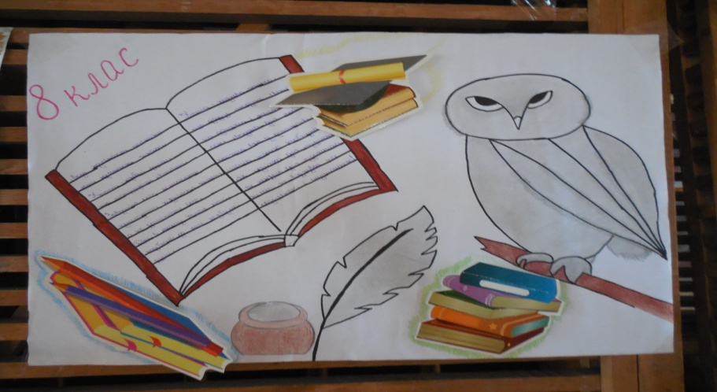
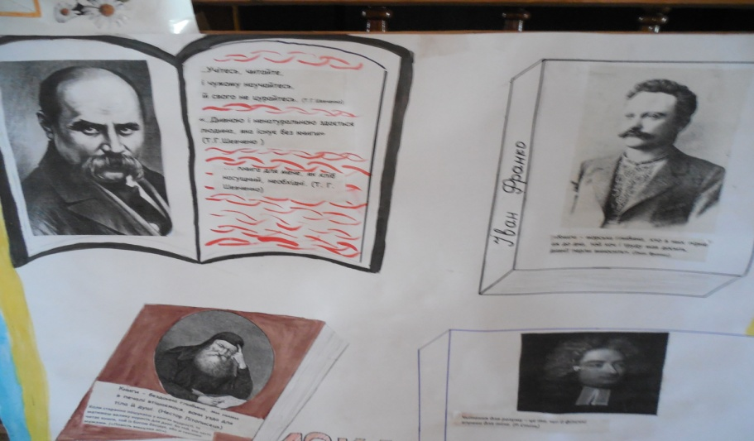
Створення газет “Бібліотека, про яку я мрію”

Slide 3
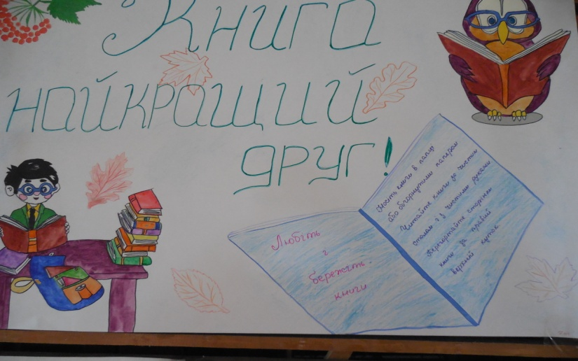
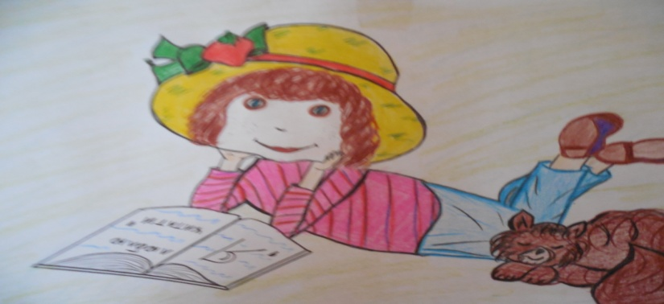
Виставка дитячих малюнків “Бібліотека очима дітей”

Slide 4
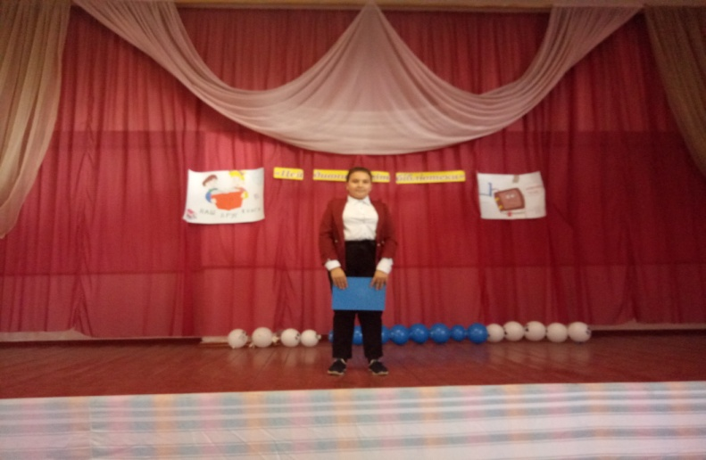
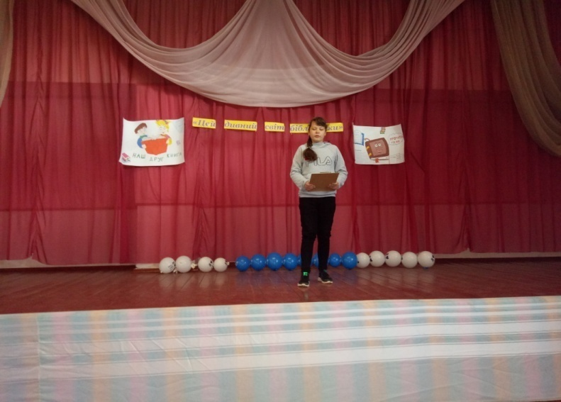
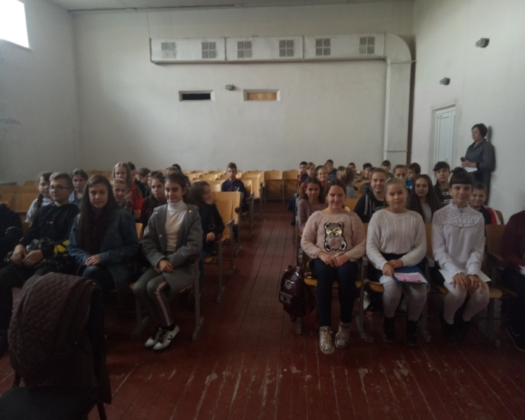
Конкурс декламаторів поезій “Цей дивний світ бібліотеки”

Slide 5
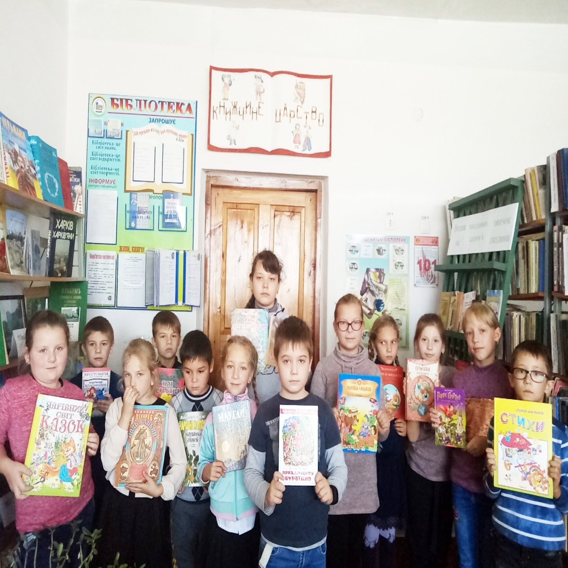
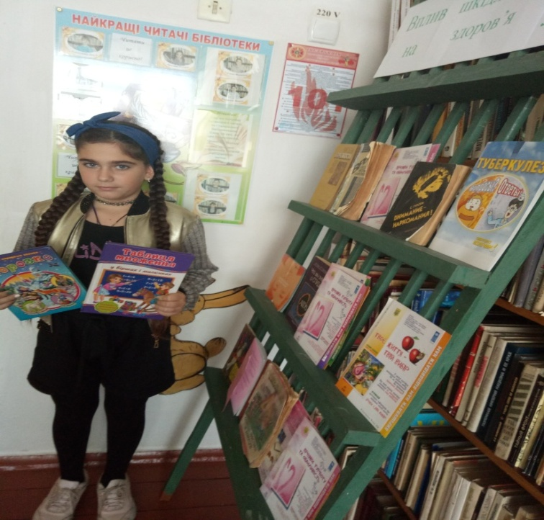
Благодійна акція “Подаруй книгу бібліотеці”

Slide 6
Екскурсія до бібліотеки “Мандрівка книжковим містечком”

Slide 7
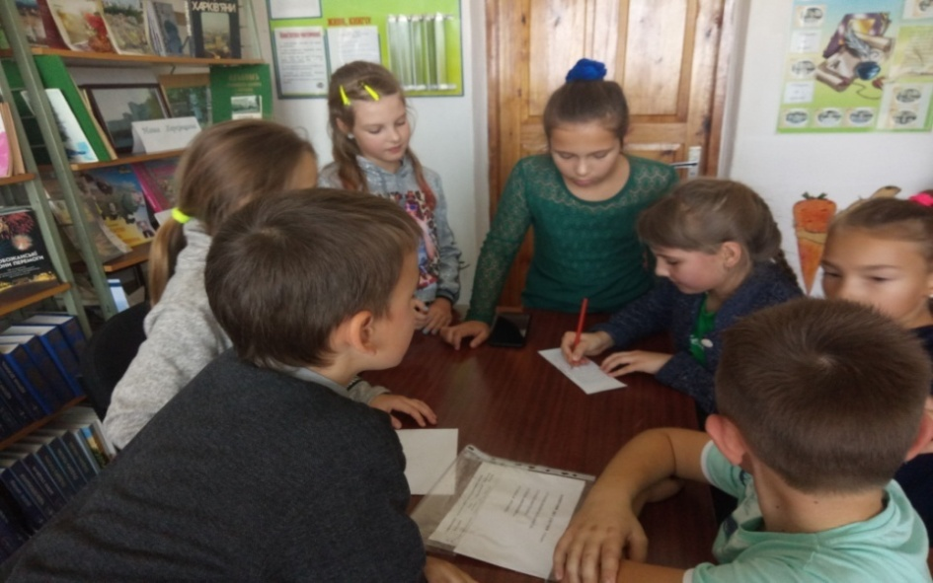
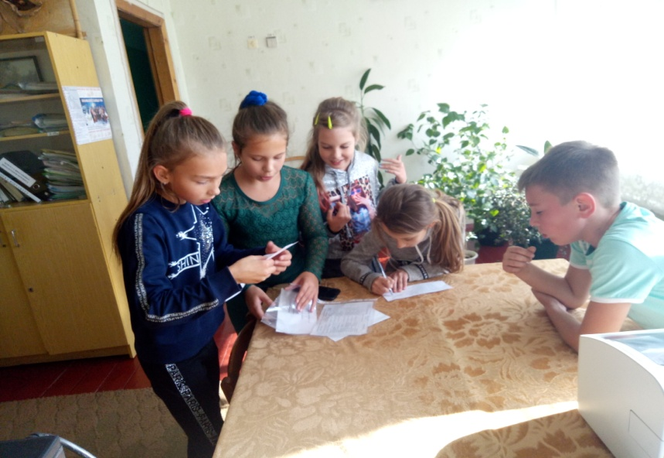
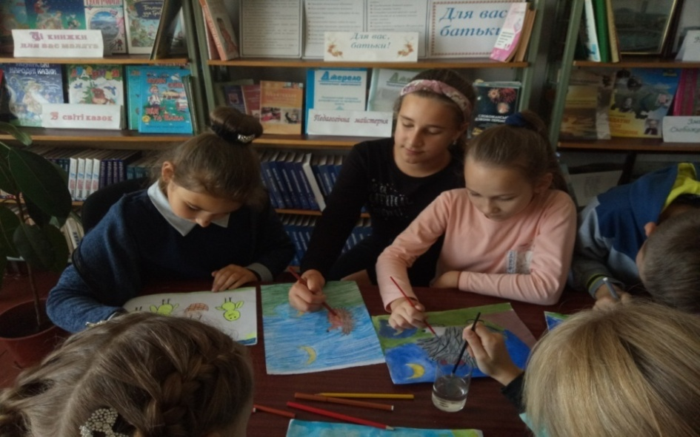
Гра-квест “Шкільна бібліотека-простір для творчого розвитку дитини”

Slide 8
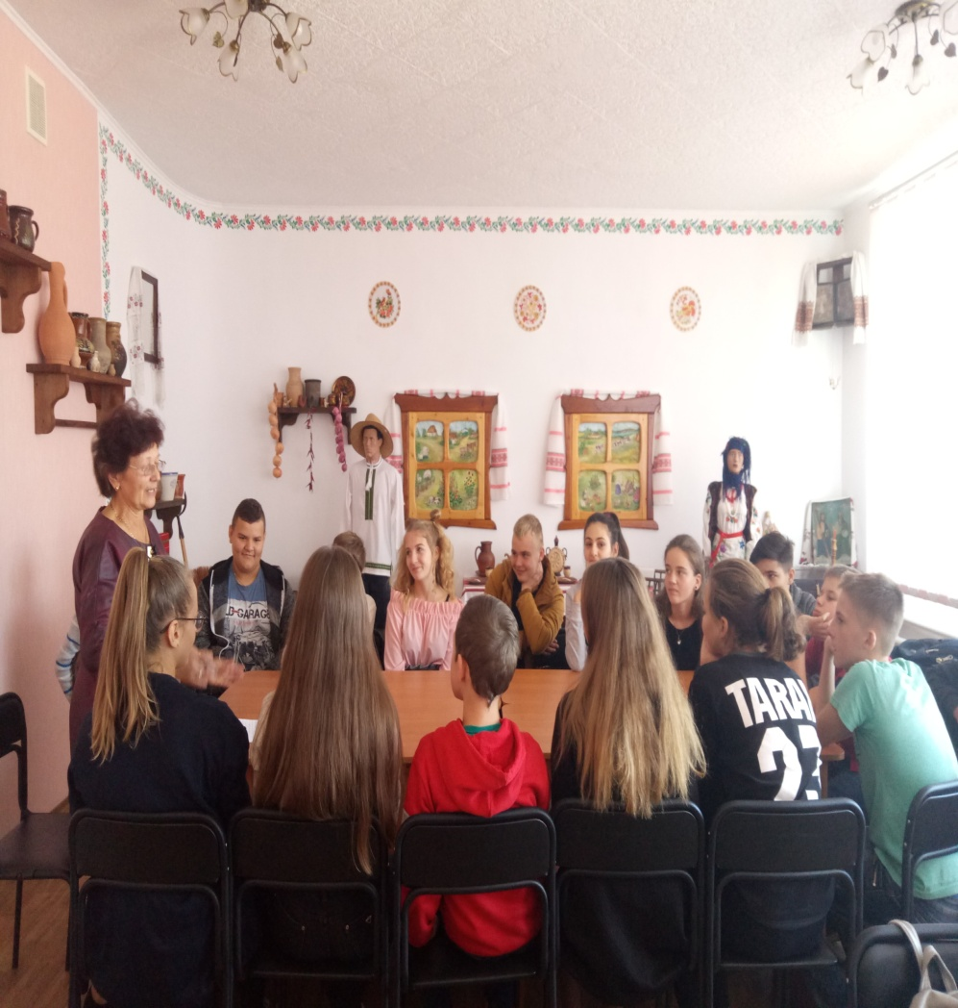
Бесіда-діалог “За круглим столом”на тему:”Якою ви бачите сучасну шкільну бібліотеку”

Slide 9
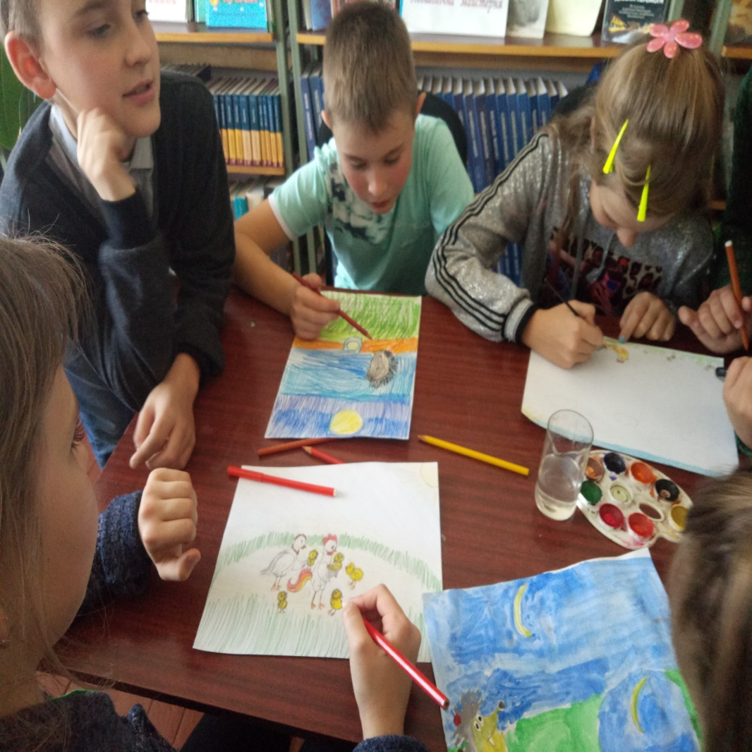
Шкільна бібліотека-простір для творчого розвитку дитини

